Slide 1

Педагогический состав
МБДОУ «Детский сад №26 Родничок»

Slide 2
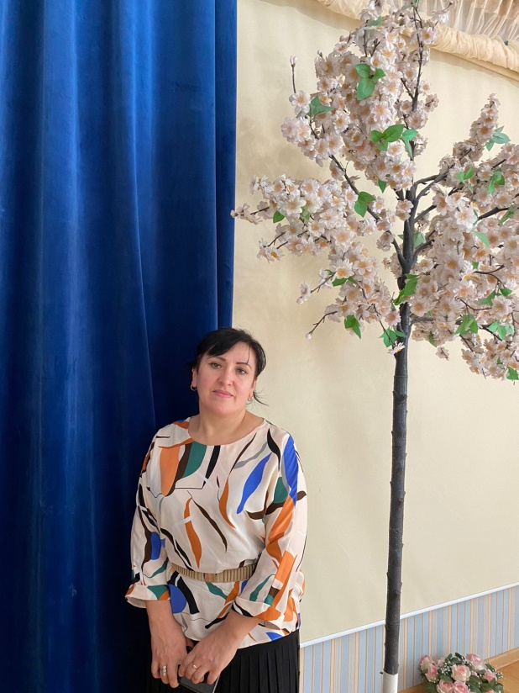
Магомедова Марзигет Магомедовна
Воспитатель, окончила ДГУ 2002году,
стаж педагогической деятельности -18лет

Slide 3
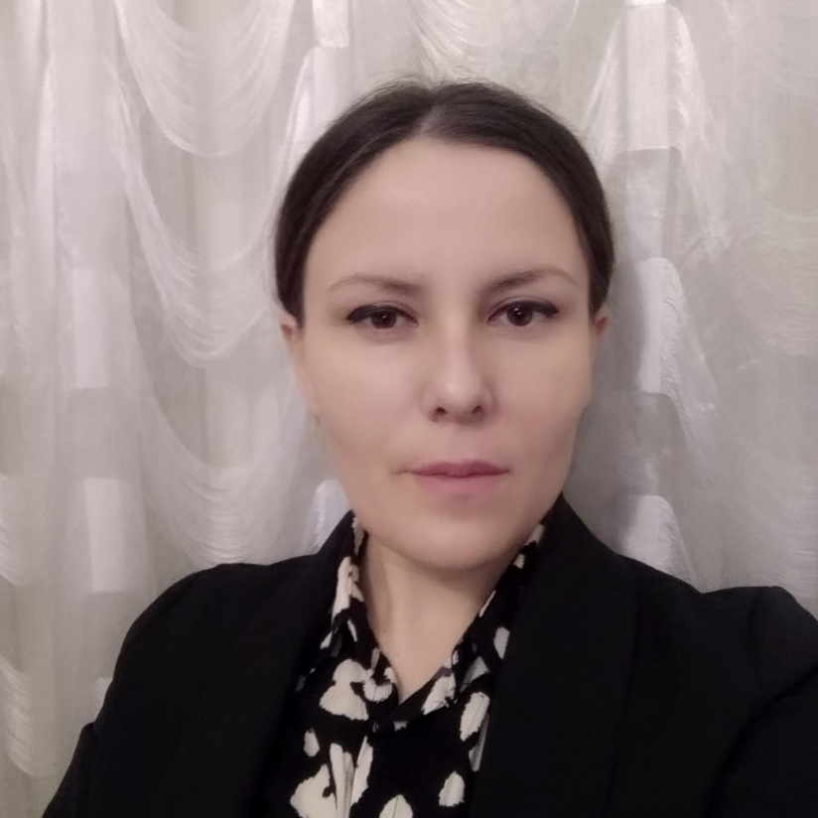
Исаева Раисат Мирзагосановна
Педагог-логопед. Образование высшее,ДГПУ,педагогический сатаж1г8мес.

Slide 4
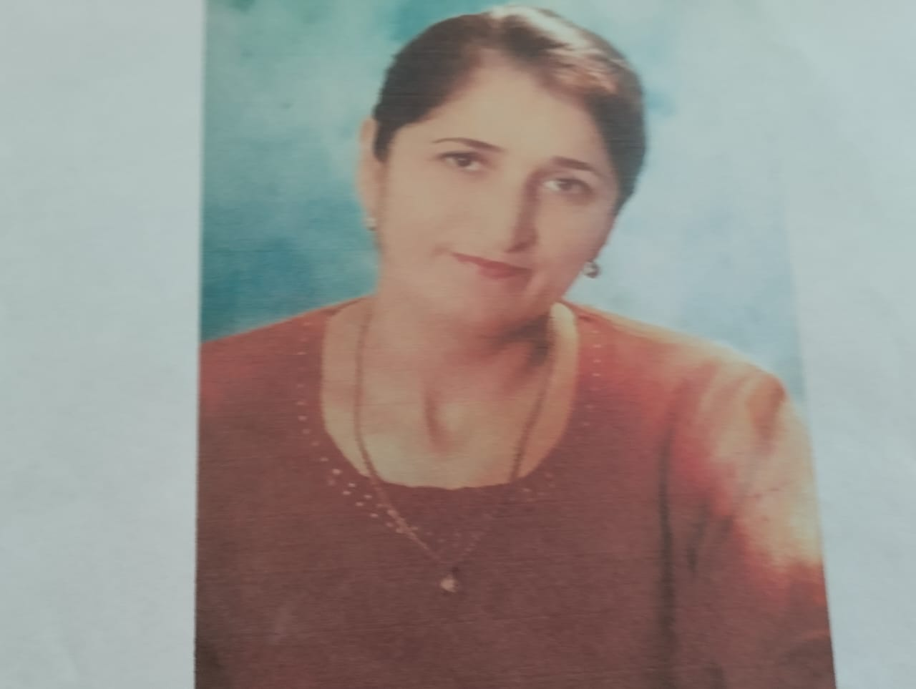
Таимова Бике Гамзатовна
Воспитатель.
Образование: среднее – профессиональное; стаж педагогической деятельности 33 года.

Slide 5
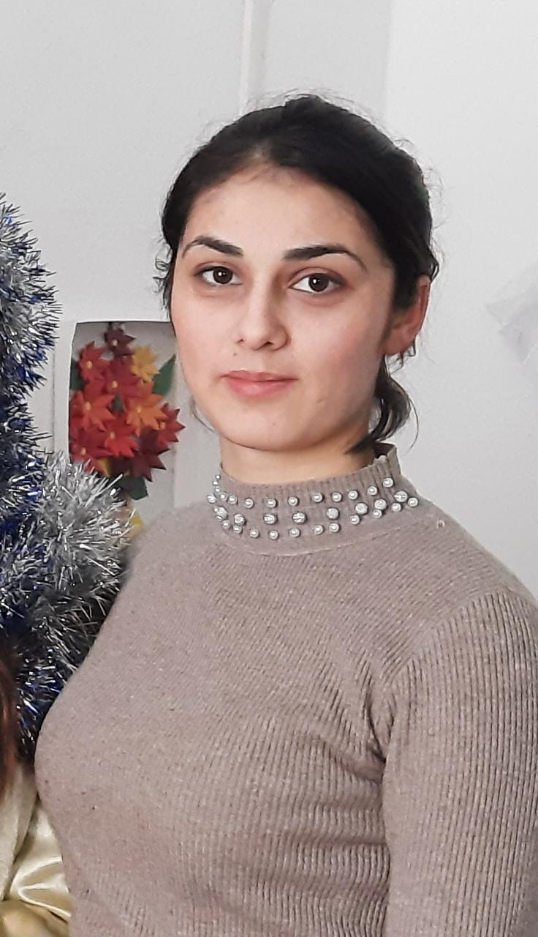
Аллахвердиева Айшат Эседуллаевна
Воспитатель.
Образование – ДГПУ
Бакалавр, окончила2018год.

Slide 6
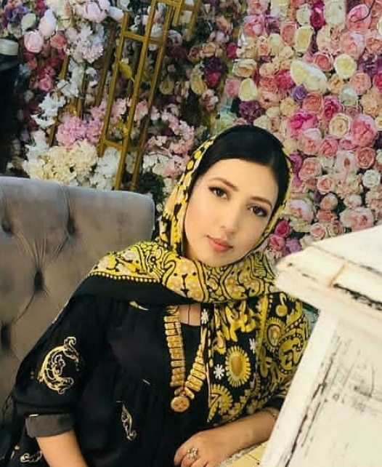
Бектемирова Исваният Магомедовна
Воспитатель,
педагогический сатаж - 5 лет.
Образование: среднее - профессиональное

Slide 7
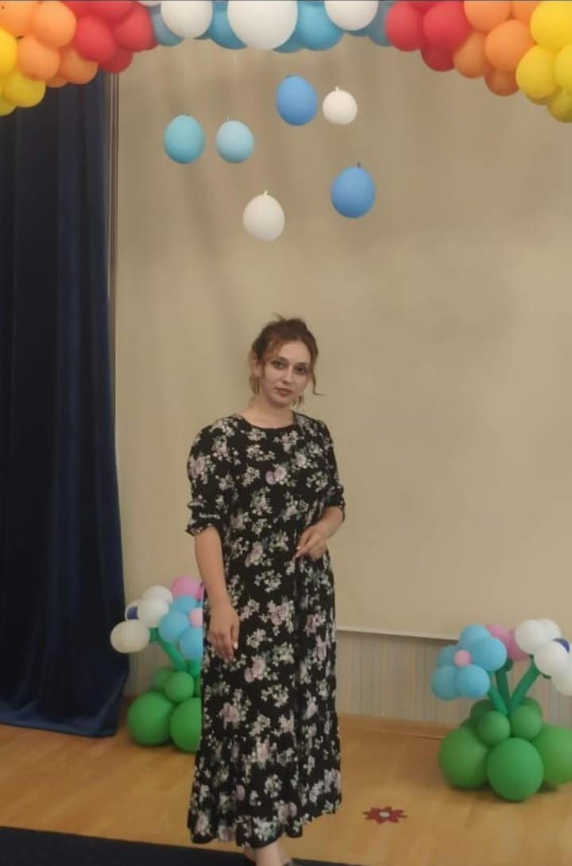
Исрафилова Руфина Мусаевна
Воспитатель, окончила ДГУ 2011году,
стаж педагогической деятельности -10 лет

Slide 8
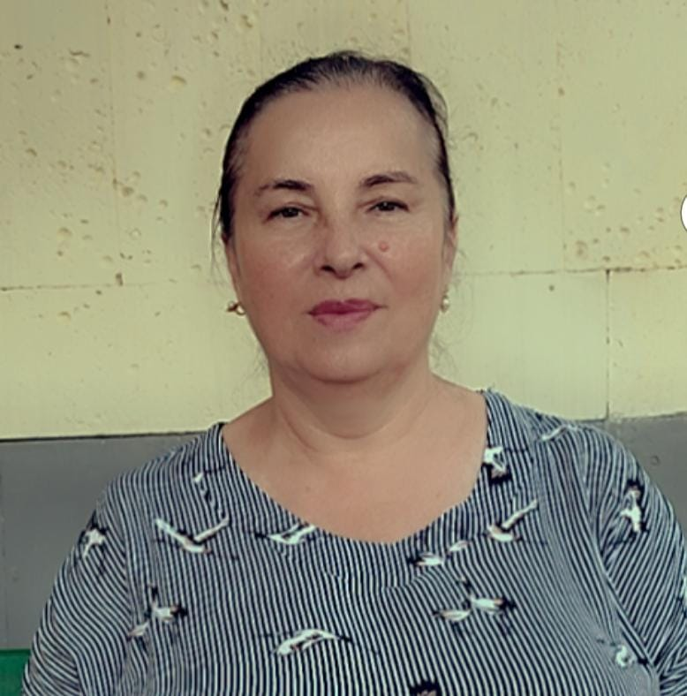
Паркуева Джамилет Магомедгадыевна
Воспитатель
1 кв.категории.
Образование высшее, окончила ДГПИ.
Стаж педагогической работы 37 лет.

Slide 9
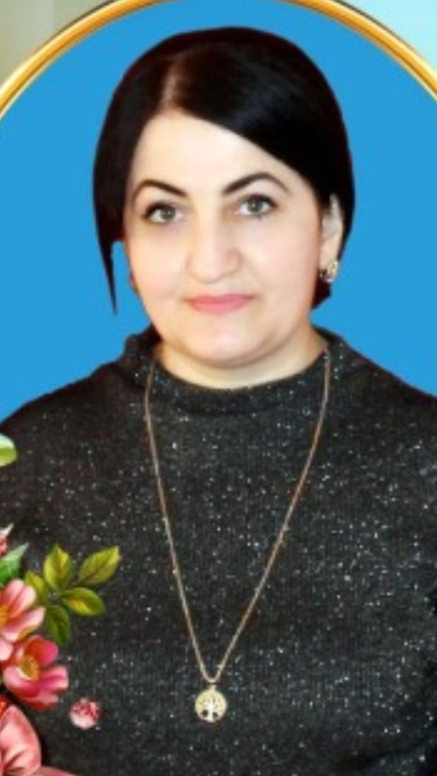
Расулова Паизгюль Алибутдаевна
Воспитатель
1 кв.категории.
Образование высшее, окончила 2001 году ДГПУ.
Стаж педагогической работы 20 лет лет.

Slide 10
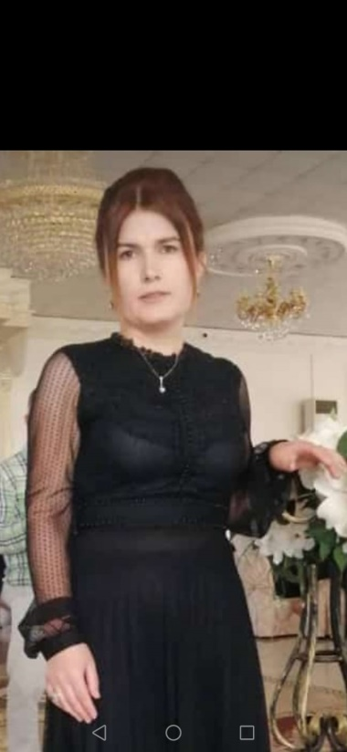
Магомедова Альбина Магомедовна
Воспитатель,
педагогический стаж -3года
Образование: среднее - профессиональное

Slide 11
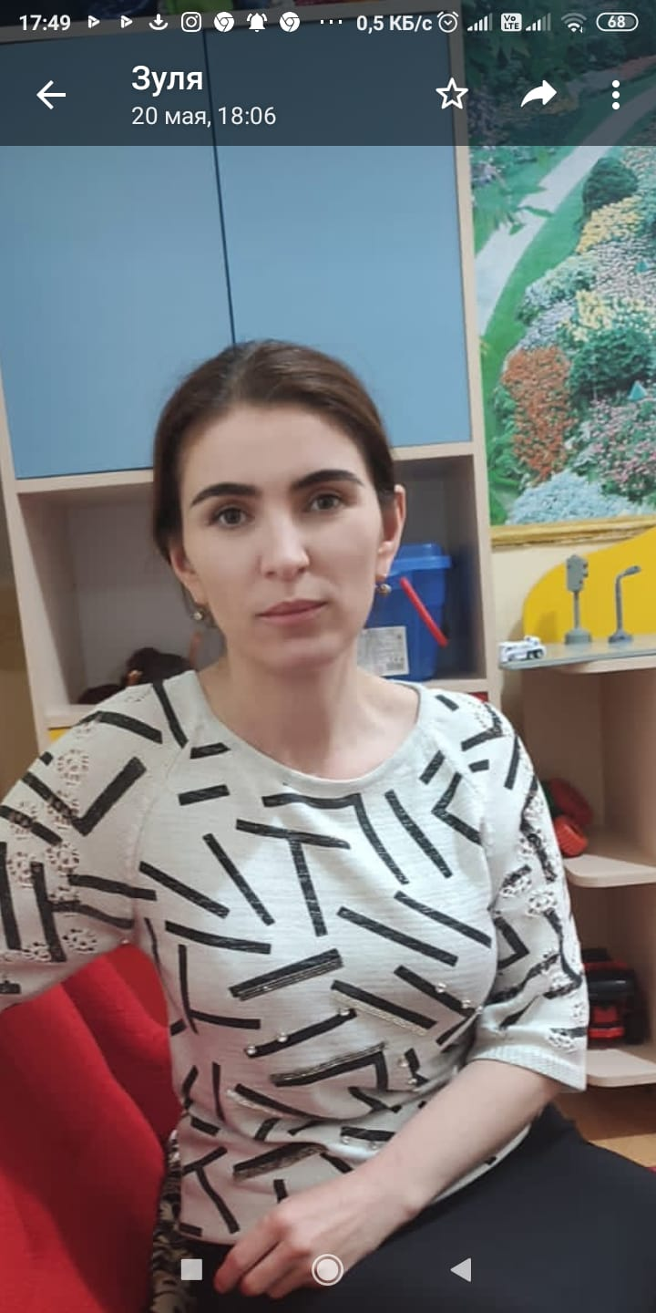
Даудова Марьям
Нурудиновна
Воспитатель, окончила ДГПУ 2007 году, педагогический стаж 10 лет.,1квалификационная категория.

Slide 12
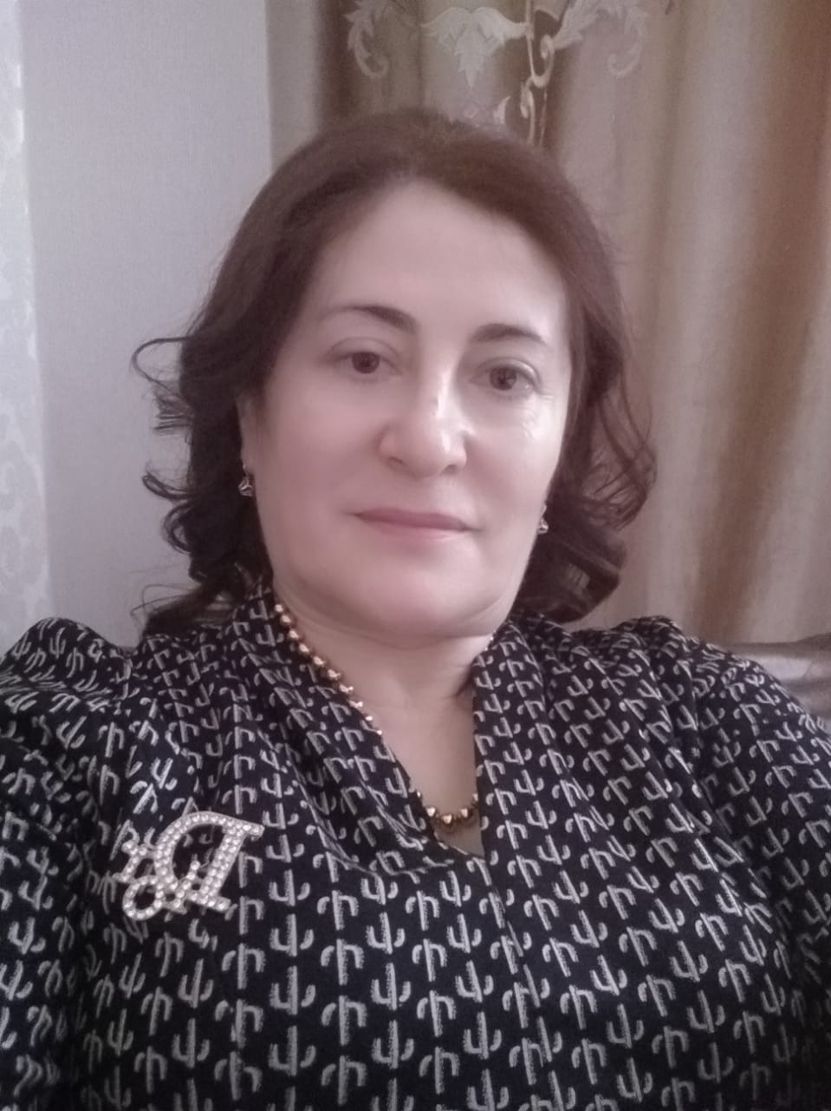
Муксимова Баху Нажмуттдиновна
Воспитатель, окончила ДГПУ в 2006 году, педагогический стаж 29 лет,
1 квалификационная категория.

Slide 13
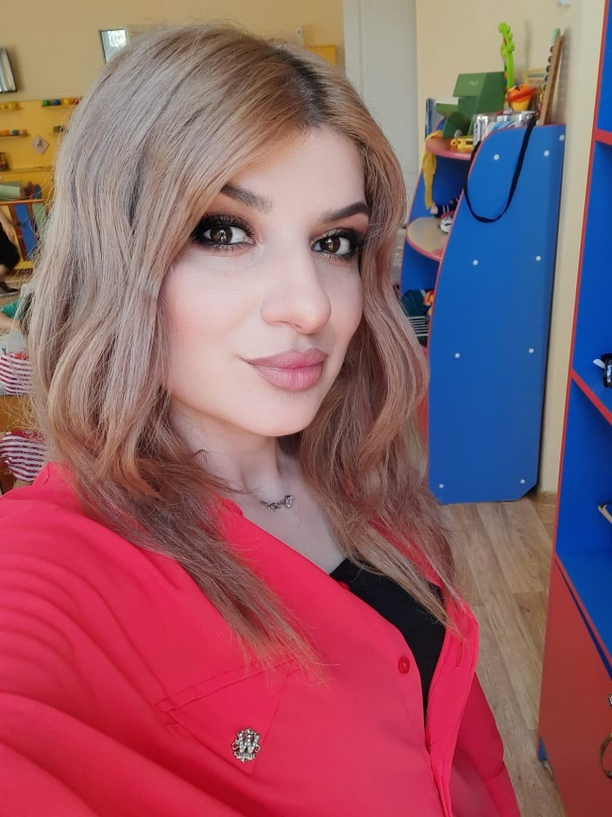
Магомедова Залина
Мунатуллаевна
Воспитатель, окончила ДГУ 2011году,
стаж педагогический 10 лет

Slide 14
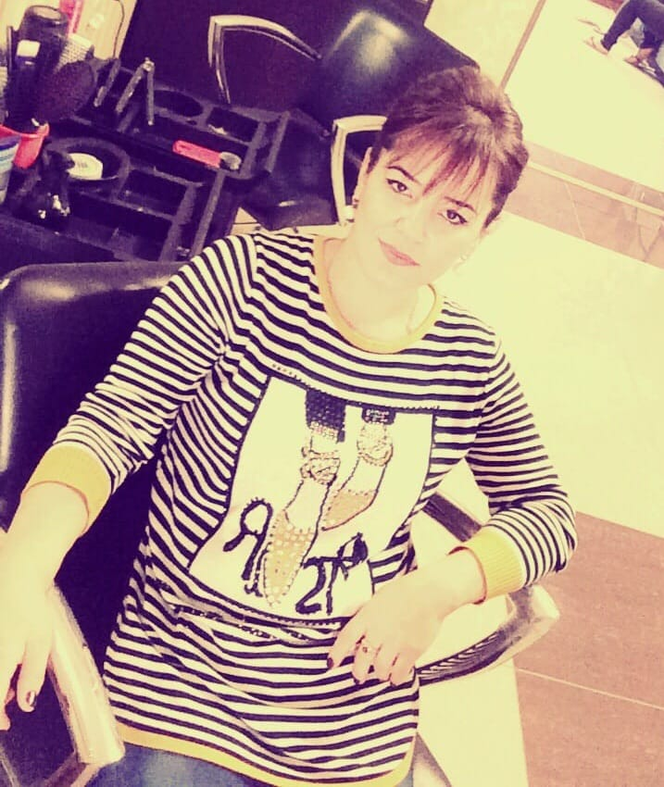
Иммаева Индира Гаджимусаевна
Воспитатель,
образование
Среднее-профессиональное,
стаж педагогической работы 9 лет,
1 квалификационная категория.

Slide 15
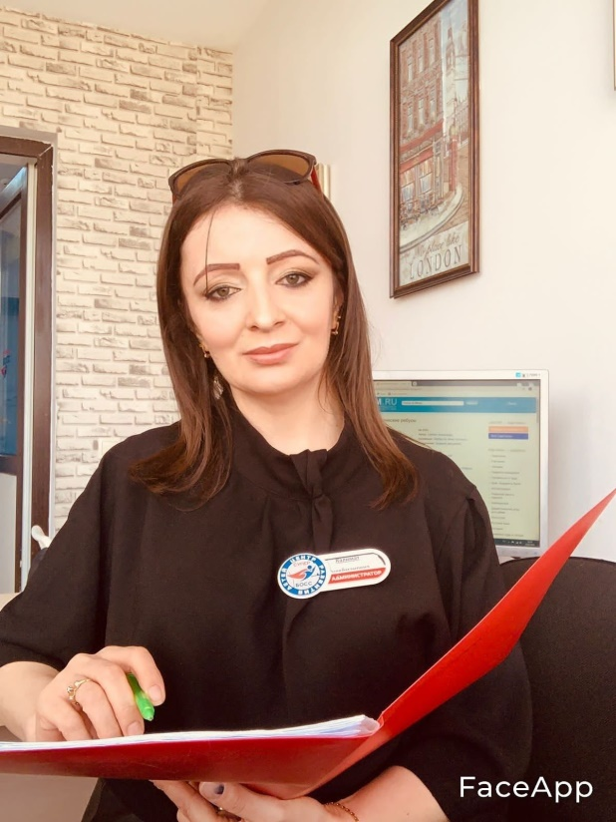
Муртузалиева Калимат Сулеймановна
Воспитатель, образование
ИПК незаконченное,
15 лет педагогического стажа.

Slide 16
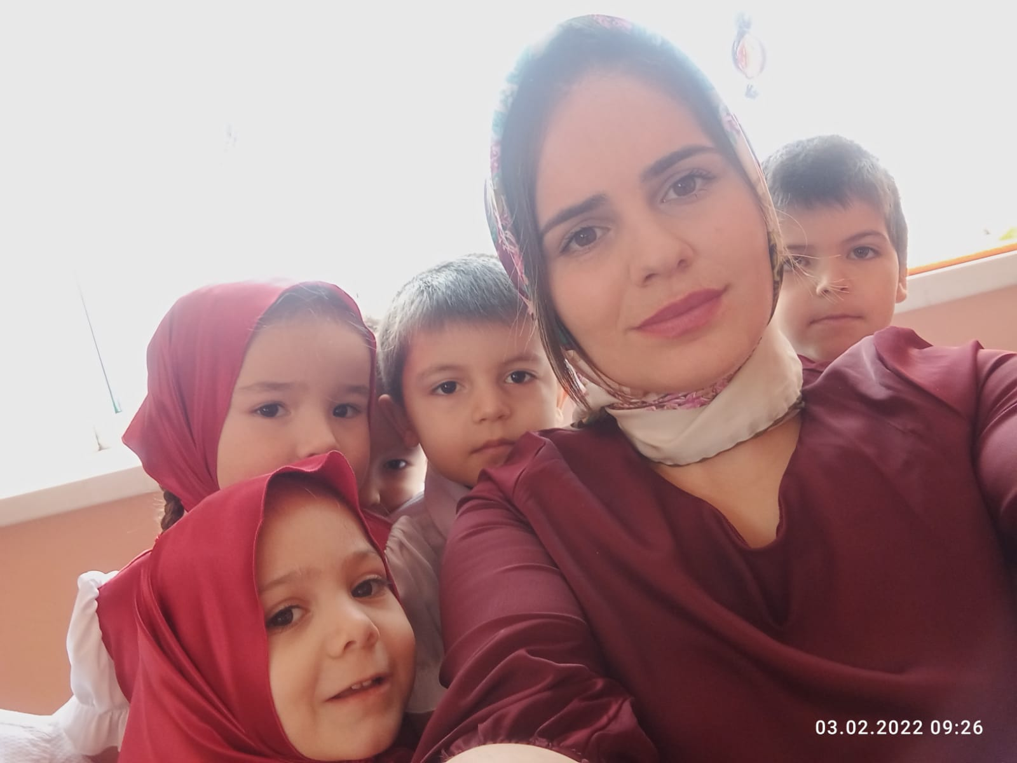
Курбанова Маина Шерифовна
Воспитатель,
стаж педагогической работы 6 лет.

Slide 17
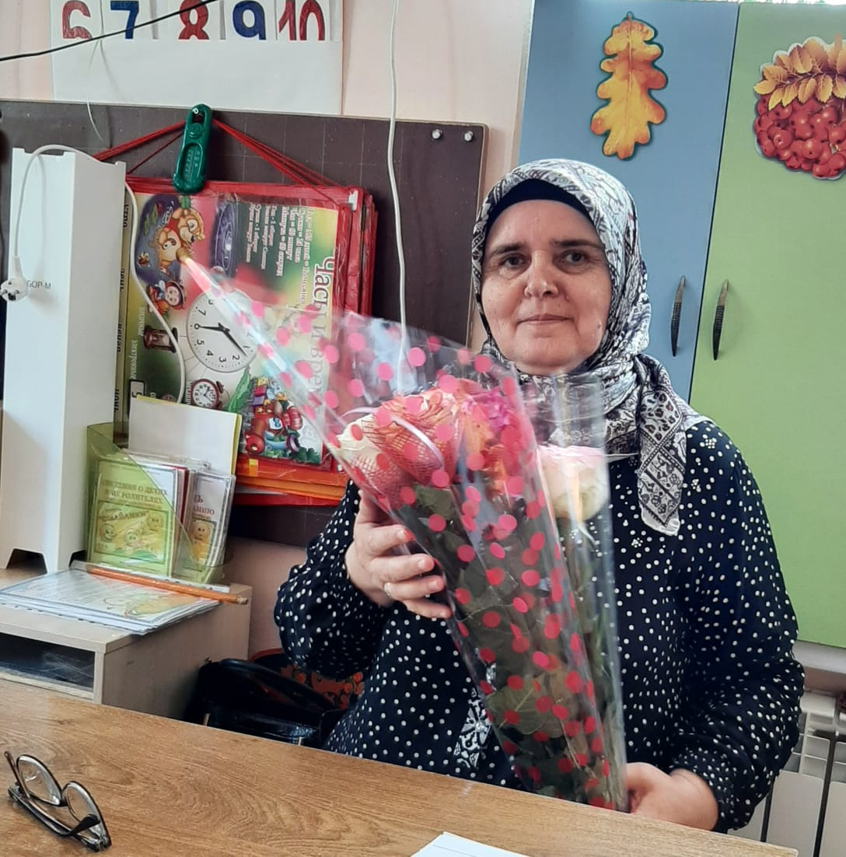
Максудова Аслиханум Батыровна
Воспитатель,
педагогический стаж 35 лет;
образование: среднее - профессиональное ,
1 квалификационная категория.

Slide 18
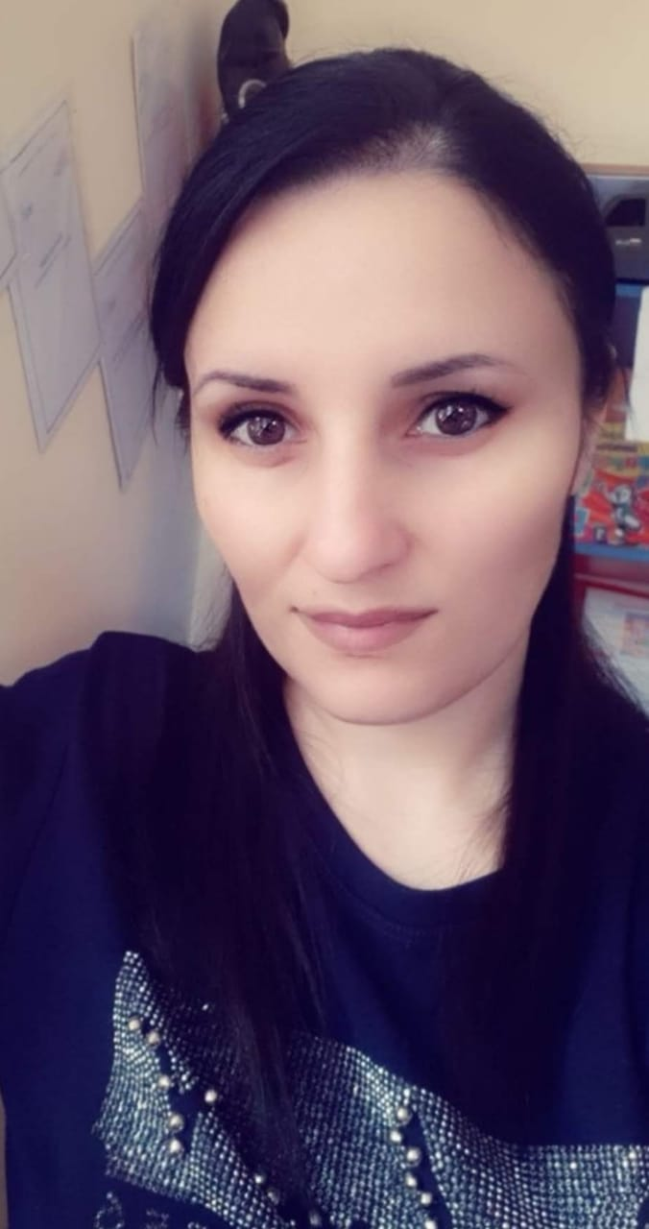
Джамиева Рукият Абакаровна
Воспитатель, окончила ДГПУ в 2006 году, педагогический стаж 11 лет,
1 квалификационная категория.

Slide 19
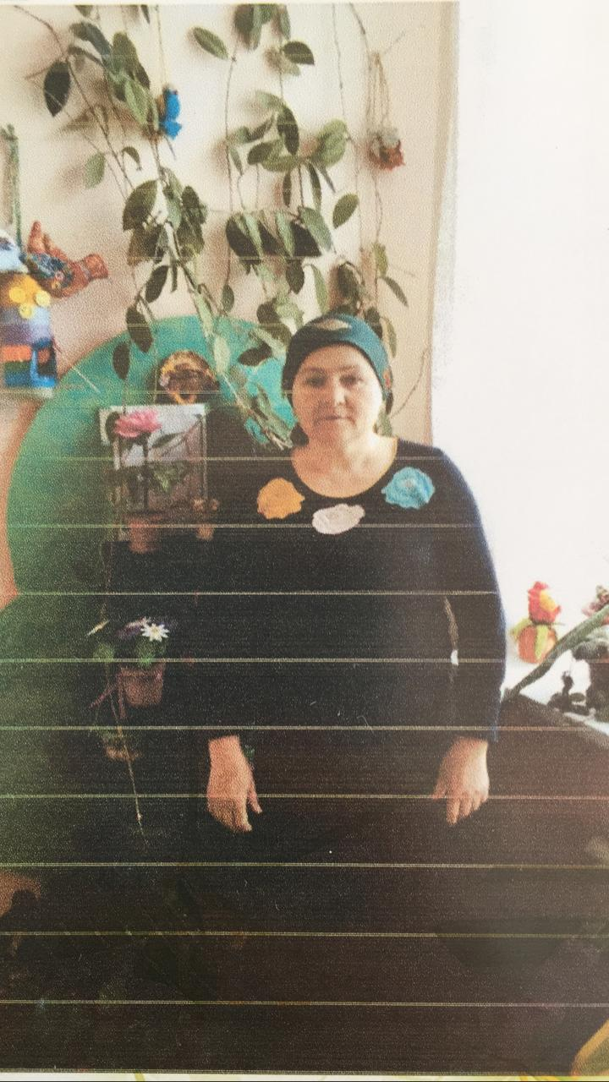
Зайнукова Умукусум
Ибрагимовна
Воспитатель,
педагогический стаж 41 год;
образование: высшее, окончила ДГУ ,
1 квалификационная категория.

Slide 20
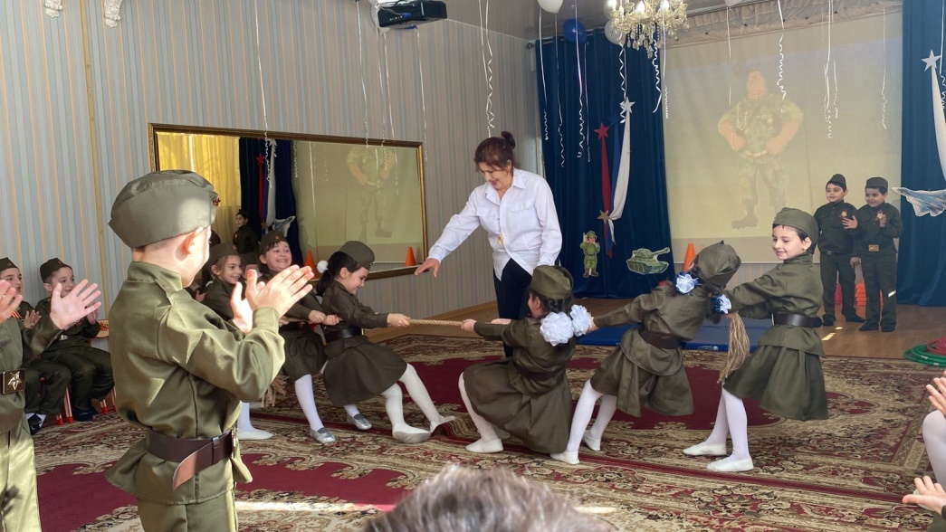
Шабанова Лейла Рамозановна
Инструктор по физической культуре,
педагогический стаж 22 года;
образование: высшее окончила ДГУ ,
1 квалификационная категория.

Slide 21
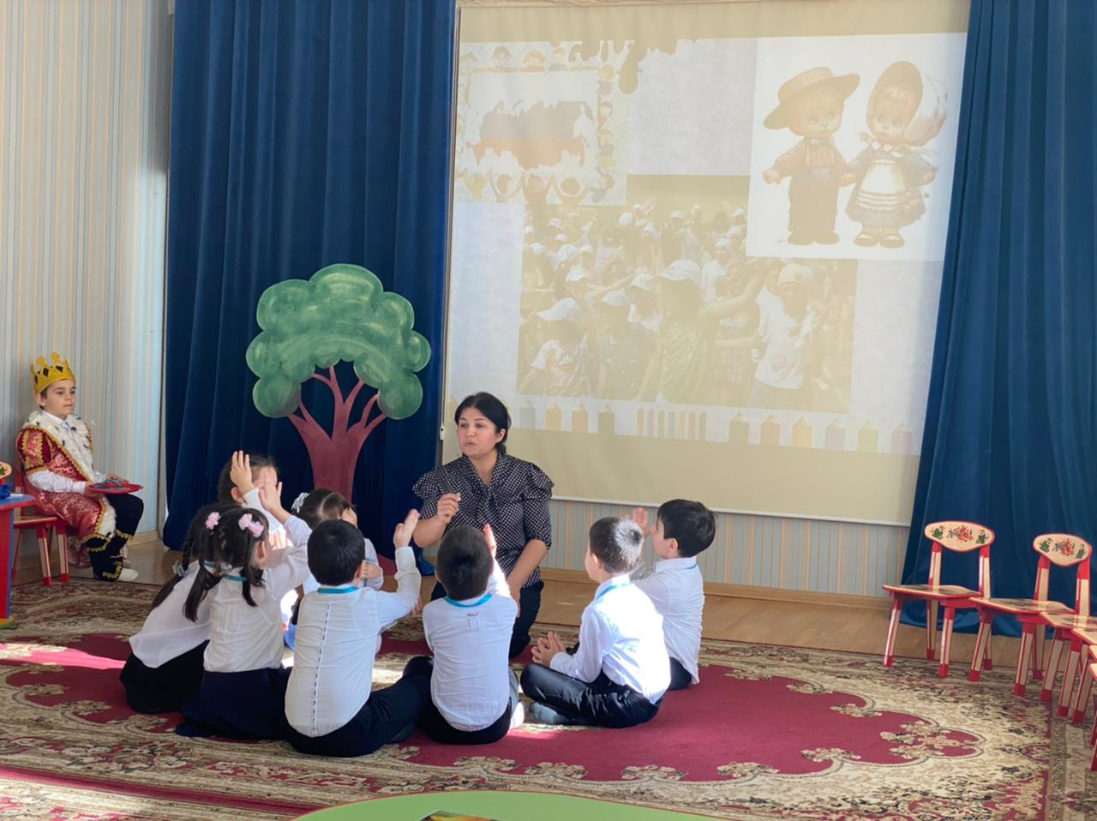
Асадова Динара Габибулаевна
Воспитатель,
педагогический стаж 22 года;
образование: среднее - профессиональное ,
высшая квалификационная категория.

